Slide 1

INFORME RESULTADOS FERIA DE LA TRANSPARENCIA MARZO 2020- ESPACIO PARA RENDICIÓN DE CUENTAS

Slide 2

1. INTRODUCCIÓN Y OBJETIVO
La rendición de cuentas es una política pública establecida mediante el documento CONPES 3654 “POLÍTICA DE RENDICIÓN DE CUENTAS DE LA RAMA EJECUTIVA A LOS CIUDADANOS” y en establece la Audiencia Pública de Rendición de Cuentas como un mecanismo de participación que tiene como propósito generar confianza y credibilidad entre las entidades públicas y la ciudadanía.
Así mismo, de conformidad con los artículo 32 y 33 de la Ley 489 de 1998, sobre “Democratización y Control Social a la gestión pública”, en el cual se contemplan las Audiencias Públicas como una de las “acciones necesarias para involucrar a los ciudadanos y organizaciones de la sociedad civil en la formulación, ejecución, control y Evaluación de la gestión pública”; como respuesta a este compromiso y aportando a los espacios de rendición de cuentas, la Aerocivil realizó la primera feria de Transparencia 2020 el 13 de marzo, que tuvo como objetivo divulgar el Plan Anual de Adquisiciones de la Aerocivil, las políticas y evaluar la percepción en la gestión del proceso de compra y contratación púbica en la Aerocivil, y conocer los proveedores.

Slide 3
2. PREPARACIÓN DE LA FERIA DE TRANSPARENCIA
2.1 PLAN DE TRABAJO
Con el fin de desarrollar de manera óptima la feria de transparencia , se delegó un equipo de trabajo interdisciplinario, el cual estructuró y coordinó desde el 03 de febrero el plan de trabajo con actividades del antes, durante y después de la feria. A continuación, se relaciona el plan de trabajo: (pendiente ya se solicitó al CEA quien apoyó esta tarea).
En las reunión de coordinación se establecieron tareas con los respectivos responsables, que condujeran a la ejecución de la Feria de Transparencia de la Entidad de forma satisfactoria.

Slide 4
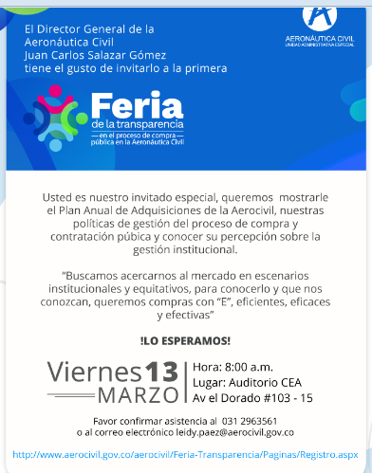
2. PREPARACIÓN DE LA FERIA DE TRANSPARENCIA
2.2 CONVOCATORIA
Para invitar a la ciudadanía en general, a la Feria de Transparencia 2020, el Grupo de Comunicación y Prensa diseño el siguiente modelo de invitación:

Slide 5
2. PREPARACIÓN DE LA FERIA DE TRANSPARENCIA
2.2 CONVOCATORIA
La convocatoria a la ciudadanía se realizó de la siguiente manera:
• Correo electrónico : Se remitió a actuales y futuros proveedores indicando que la Aeronáutica Civil, realizaría su feria de transparencia el próximo 13 de marzo de 2020, y que para participar se solicitó el favor de regístrese en el link creado y comunicado en la invitación, como también solicitando la confirmación al correo leydi.paez@aerocivil.gov.co, asistente de la Dirección Administrativa.
• Redes sociales Twitter y Facebook: se remitió a la ciudadanía en general.
• Página web: http://www.aerocivil.gov.co

Slide 6
2. PREPARACIÓN DE LA FERIA DE TRANSPARENCIA
2.3 PRESENTACIÓN TEMAS FERIA DE LA TRANSPARENCIA
Para la preparación de la información a socializar en la feria de transparencia, se consolidó con las áreas responsables de acuerdo con los temas definidos, esta presentación fue consolidada y publicada en la página web de la entidad, desde el 18 de marzo de 2020, en el siguiente enlace:
http://www.aerocivil.gov.co/aerocivil/Feria-Transparencia/registro, para que las partes interesadas tuvieran la posibilidad de conocerlo y consultarlo.
Dicha presentación tuvo en cuenta los tópicos: Políticas de compra y contratación pública en la Aerocivil, y el Plan Anual de Adquisiciones de la Aerocivil 2020 (proyectos de contratación indicando su objeto, cuantía, y vigencia).
Así mismo, con el fin de realizar la jornada de diálogo de manera organizada, clara, amena y cordial, se preparó la agenda de la feria de transparencia, así :

Slide 7
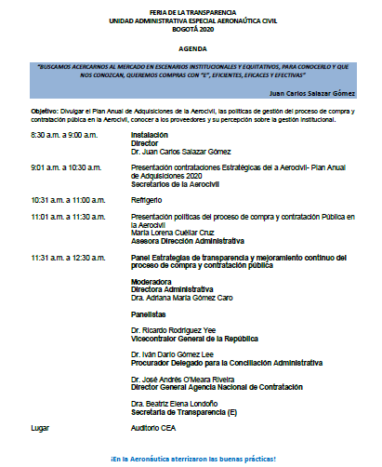
2. PREPARACIÓN DE LA FERIA DE TRANSPARENCIA
2.4 AGENDA FERIA DE LA TRANSPARENCIA
con el fin de realizar la jornada de diálogo de manera organizada, clara, amena y cordial, se preparó la agenda de la feria de transparencia, así:

Slide 8
3. EJECUCIÓN DE LA FERIA DE TRANSPARENCIA
3.1 LUGAR DE REALIZACIÓN
La Feria de la transparencia se llevó a cabo en la ciudad de Bogotá D.C. el día 13 de marzo de 2020 en el auditorio Rafael Valdés Tavera del Centro de Estudios Aeronáuticos - CEA, ubicado en el primer piso del edificio CEA, Av. el Dorado No 103-15, en el horario comprendido entre las 8:30 a.m. y las 12:30 pm.
Es importante precisar que, la jornada de presentación y diálogo se realizó de acuerdo con la fecha y el horario convenido.
3.2. LOGISTICA
Para la realización del espacio de participación con los proveedores y ciudadanos, se contó con el auditorio del Centro de Estudios Aeronáuticos – CEA, el cual estuvo organizado con disposición de sillas, sonido, televisores en los cuales se proyectó la presentación a los asistentes, transmisión streaming y vías de acceso adecuadas.
Con el fin de contar con las evidencias de los participantes de la audiencia, se realizó el registro de participantes y/o invitados, y se les entregó formato para preguntas o sugerencias y la encuesta de percepción.
Se asignaron personas de apoyo para orientar a los asistentes y se ubicó en el acceso al auditorio un lugar y personal para canalizar los formatos entregados. Durante el desarrollo de la audiencia, se contó con una estación de café.

Slide 9
3. EJECUCIÓN DE LA FERIA DE TRANSPARENCIA
3.3 TRANSMISIÓN
Con el fin de contar con una cobertura de la Feria de la transparencia a nivel nacional y lograr una mayor participación de en el evento, se trasmitió a través del canal AEROCIVIL COL de la red social YouTube. Durante la transmisión en vivo, que con fecha a 21 de junio de 2020, se han obtenido 184 visualizaciones.
Al momento de instalar la jornada de diálogo, se presentó la agenda a desarrollar y se contó con moderadora para el direccionamiento.
El video de la transmisión se puede visualizar a través del siguiente enlace:
https://www.youtube.com/watch?v=s9-xe6qtFTM
Las preguntas y sus respectivas respuestas frente al temario expuesto, se pueden evidenciar en el video de transmisión relacionado.

Slide 10
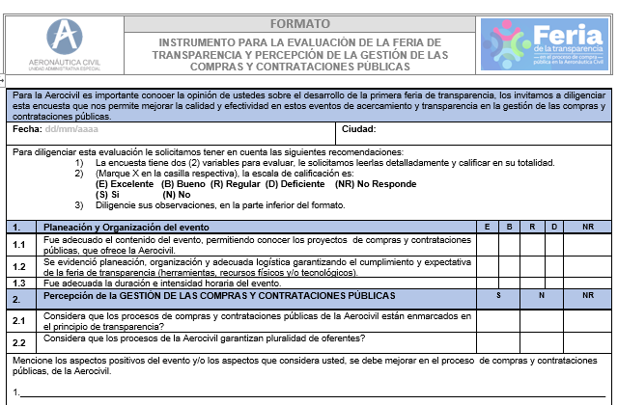
4. RESULTADOS DE LA FERIA DE TRANSPARENCIA
4.1 EVALUACIÓN GENERAL DE LA FERIA DE TRANSPARENCIA
Se realizo la feria de transparencia el día 13 de marzo en el auditorio CEA, en el cual se socializó el Plan Anual de Adquisiciones - PAA y el proceso de gestión de compra y contratación publica, como también se aplicó la herramientas de medición de la percepción, con una asistencia de 136 interesados,77 externos y 59 de la Aerocivil, cumpliendo con el objetivo propuesto.
Con el propósito de conocer la percepción de las partes interesadas sobre el desarrollo de la feria de transparencia 2020 de la entidad, se les solicitó a los asistentes el diligenciamiento de una encuesta de percepción, con el siguiente contenido:

Slide 11
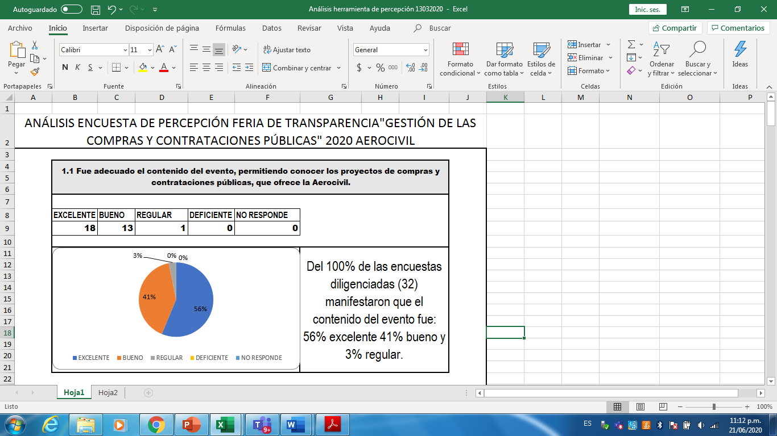
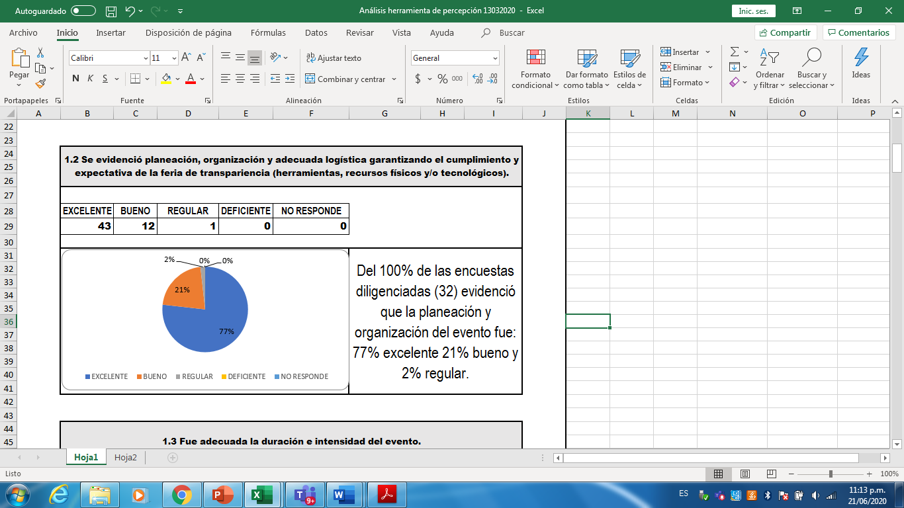
4. RESULTADOS DE LA FERIA DE TRANSPARENCIA
4.2 RESULTADOS ENCUESTA DE PERCEPCIÓN FERIA DE LA TRANSPARENCIA
se les solicitó a los asistentes el diligenciamiento de la encuesta de percepción, obteniendo los siguientes resultados, soportados en 32 Encuestas diligenciadas, así:

Slide 12
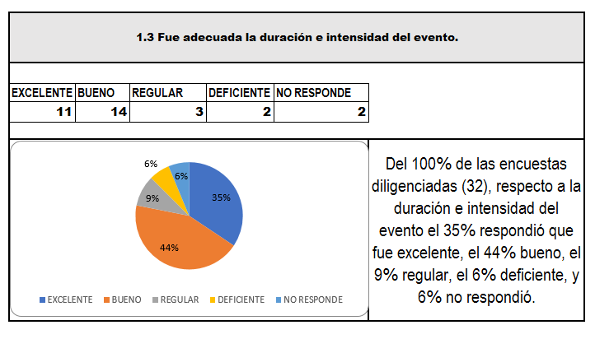
4. RESULTADOS DE LA FERIA DE TRANSPARENCIA
4.2 RESULTADOS ENCUESTA DE PERCEPCIÓN FERIA DE LA TRANSPARENCIA

Slide 13
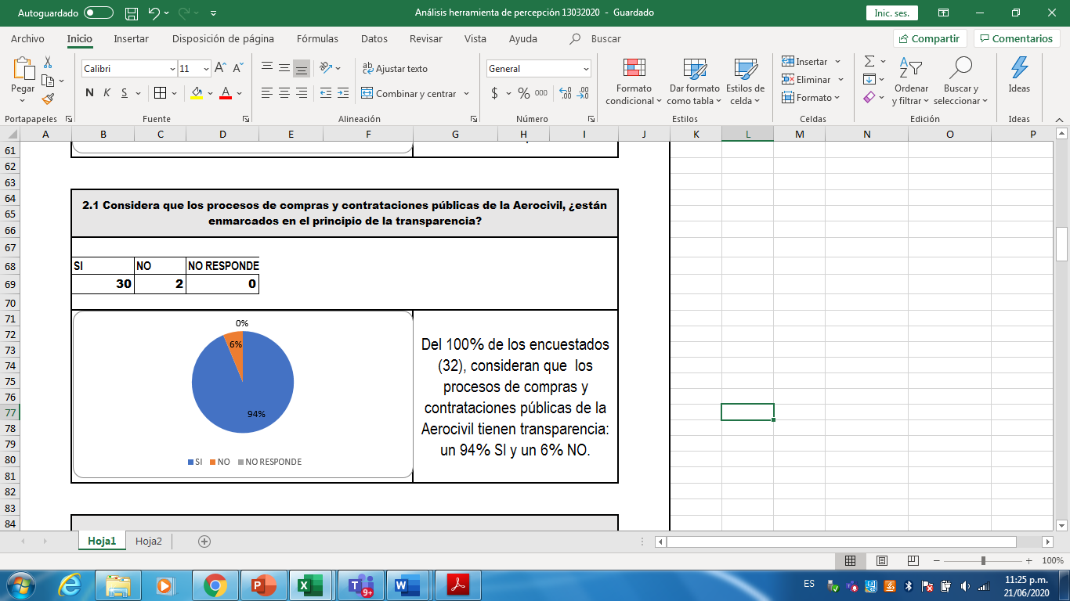
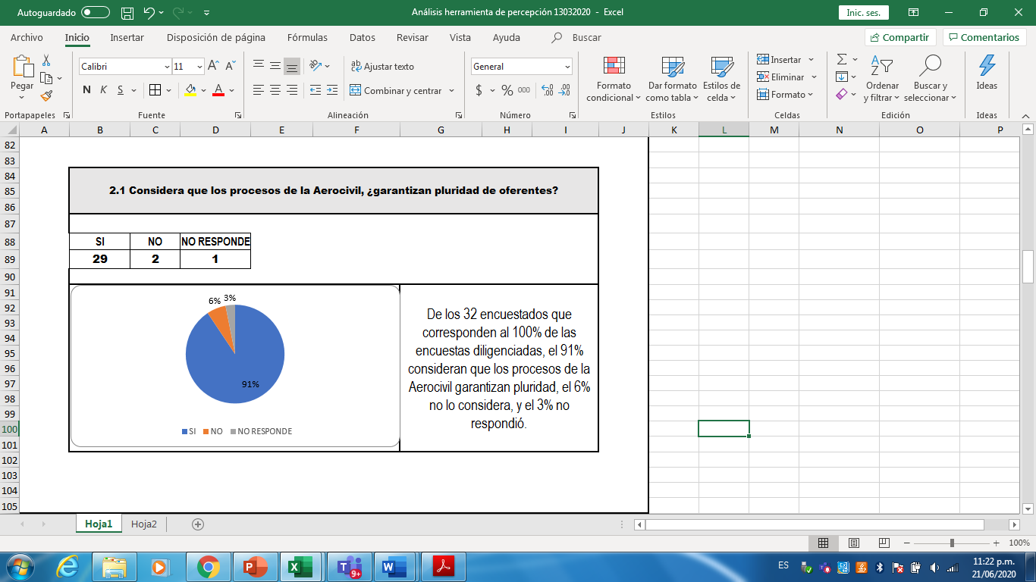
4. RESULTADOS DE LA FERIA DE TRANSPARENCIA
4.2 RESULTADOS ENCUESTA DE PERCEPCIÓN FERIA DE LA TRANSPARENCIA

Slide 14

4. RESULTADOS DE LA FERIA DE TRANSPARENCIA
4.2 RESULTADOS ENCUESTA DE PERCEPCIÓN FERIA DE LA TRANSPARENCIA
Pregunta abierta : Mencione los aspectos positivos y/o aspectos que considera usted, se debe mejorar en el proceso de compras y contrataciones públicas, de la Aerocivil.
La pregunta abierta fue diligenciada por 18 encuestados de los 32 que realizaron la encuesta de percepción, arrojando aspectos positivos y por mejorar así:
ASPECTOS POR MEJORARC COMILLAS
Debería enviarse información previa de la participación
Exponer casos de éxito y/o fracaso como ejemplos para no caer en lo mismo
Un pequeño refrigerio
Cada año brindar un espacio académico en pro de mejorar procesos contractuales
Licitaciones no transparentes; Dejan que les coloquen folletos
Falsos y no explican que clase de licitación sacaron, ej.: su base inversa que lesiona a la mayoría y favorece a un solo ofertante
Frente a los aspectos por mejorar sobre la logística, se tendrán en cuenta para en la planeación de la próxima feria 2021, en cuanto a la percepción de los procesos, la Entidad desde el liderazgo de la Dirección Administrativa y Comités de Contratación, ejercen controles preventivos para garantizar la pluralidad y transparencia en los mismos, como se evidencian registrados en el mapa de riesgos de gestión vigente del proceso de Compra y Contratación pública en la Aerocivil.

Slide 15

4. RESULTADOS DE LA FERIA DE TRANSPARENCIA
4.2 RESULTADOS ENCUESTA DE PERCEPCIÓN FERIA DE LA TRANSPARENCIA
ASPECTOS POSITIVOS
Hablar de transparencia en la contratación o en la gestión es muy importante
El proceso de contratación es transparente
Claridad en todos los procesos de contratación
Positivo conocer cuales son las áreas que van a contratar
Organización
Liderazgo
Confiabilidad
Excelente oportunidad para que muchos proveedores se puedan presentar
La información entregada fue clara y consisa
En general muy buen evento
¡Felicitaciones por su transparencia!
Principio de transparencia que habla de la idoneidad de los procesos de la Aerocivil
Transparencia
Pertinencia
Es importante dar a conocer a los interesados los procesos para garantizar pluralidad
La publicidad de la entidad y sus procesos contractuales
Se nos permitió conocer todos los contratos que se adjudicaron de forma clara
Se dio espacio para manifestar dudas diferentes

Slide 16
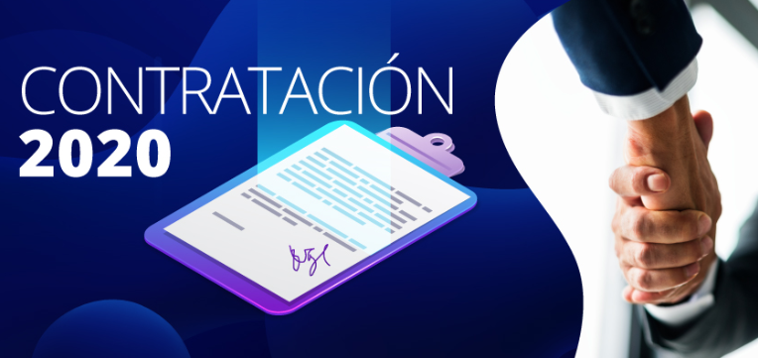
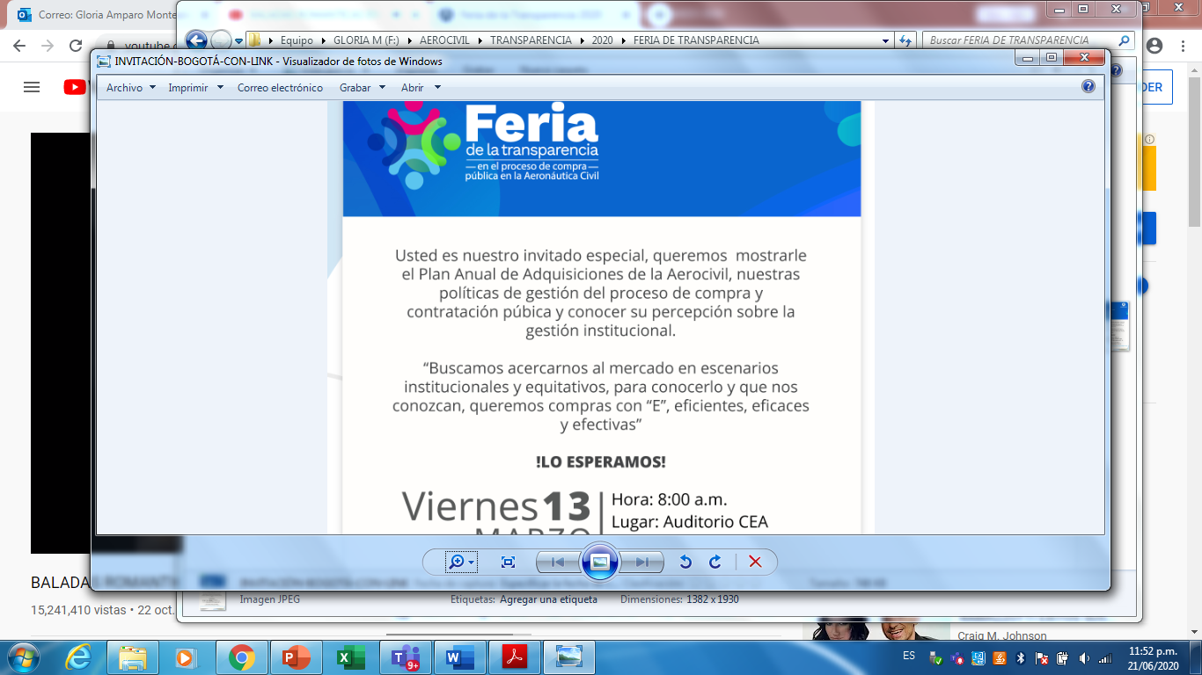
4. RESULTADOS DE LA FERIA DE TRANSPARENCIA
Hemos dejado sentado, que la Feria de Transparencia y el acceso a la información*, son dos componentes esenciales para la Unidad Administrativa Especial de Aeronáutica Civil contribuyendo como mecanismos de gobernanza, haciendo posibles las condiciones de participación y proximidad ciudadana en los procesos de planeación y gestión.
¡En la Aeronáutica aterrizaron las buenas prácticas!
Muchas Gracias.
*Los soportes del presente informe, como documentos de planeación, controles de asistencia, registro fotográfico, encuestas diligenciadas, entre otros, reposan en el servidor de gestión de la Entidad.

